Slide 1
Родительское собрание
Подготовили: Легчакова О. А.

Slide 2
Конвенция о правах ребенка.
Статья 27
1. Государства-участники признают право каждого ребенка на уровень жизни, необходимый для физического, умственного, духовного, нравственного и социального развития ребенка.
2. Родитель(и) или другие лица, воспитывающие ребенка, несут основную ответственность за обеспечение в пределах своих способностей и финансовых возможностей условий жизни, необходимых для развития ребенка.
3. Государства-участники в соответствии с национальными условиями и в пределах своих возможностей принимают необходимые меры по оказанию помощи родителям и другим лицам, воспитывающим детей, в осуществлении этого права и, в случае необходимости, оказывают материальную помощь и поддерживают программы, особенно в отношении обеспечения питанием, одеждой и жильем.
4. Государства-участники принимают все необходимые меры для обеспечения восстановления содержания ребенка родителями или другими лицами, несущими финансовую ответственность за ребенка, как внутри государства-участника, так и из-за рубежа. В частности, если лицо, несущее финансовую ответственность за ребенка, и ребенок проживают в разных государствах, государства-участники способствуют присоединению к международным соглашениям или заключению таких соглашений, а также достижению других соответствующих договоренностей.

Slide 3
Статья 28
1. Государства-участники признают право ребенка на образование, и с целью постепенного достижения осуществления этого права на основе равных возможностей они, в частности:
a) вводят бесплатное и обязательное начальное образование;
b) поощряют развитие различных форм среднего образования, как общего, так и профессионального, обеспечивают его доступность для всех детей и принимают такие необходимые меры, как введение бесплатного образования и предоставление в случае необходимости финансовой помощи;
c) обеспечивают доступность высшего образования для всех на основе способностей каждого с помощью всех необходимых средств;
d) обеспечивают доступность информации и материалов в области образования и профессиональной подготовки для всех детей;
2. Государства-участники принимают все необходимые меры для обеспечения того, чтобы дисциплина поддерживалась с помощью методов, отражающих уважение человеческого достоинства ребенка и в соответствии с настоящей Конвенцией.

Slide 4
Приказ Минобрнауки России от 17.10.2013 N 1155 "Об утверждении федерального государственного образовательного стандарта дошкольного образования" (Зарегистрировано в Минюсте России 14.11.2013 N 30384)
Утвердить прилагаемый федеральный государственный образовательный стандарт дошкольного образования.
Признать утратившими силу приказы Министерства образования и науки Российской Федерации:
от 23 ноября 2009 г. N 655 "Об утверждении и введении в действие федеральных государственных требований к структуре основной общеобразовательной программы дошкольного образования" (зарегистрирован Министерством юстиции Российской Федерации 8 февраля 2010 г., регистрационный N 16299);
от 20 июля 2011 г. N 2151 "Об утверждении федеральных государственных требований к условиям реализации основной общеобразовательной программы дошкольного образования" (зарегистрирован Министерством юстиции Российской Федерации 14 ноября 2011 г., регистрационный N 22303).
Настоящий приказ вступает в силу с 1 января 2014 года.

Slide 5
Настоящий федеральный государственный образовательный стандарт дошкольного образования представляет собой совокупность обязательных требований к дошкольному образованию. Основные принципы:
Поддержка разнообразия детства
Личностно-развивающий и гуманистический характер взаимодействия взрослых
Реализация Программы в формах, специфических для детей данной возрастной группы, прежде всего в форме игры, познавательной и исследовательской деятельности, в форме творческой активности, обеспечивающей художественно-эстетическое развитие ребенка.
Уважение личности ребенка

Slide 6
Стандарт направлен на решение следующих задач
Охрана и укрепления физического и психического здоровья детей
Обеспечение равных возможностей для полноценного развития каждого ребенка в период дошкольного детства
Преемственность основных образовательных программ дошкольного и начального общего образования
Создание благоприятных условий развития детей
Объединение обучения и воспитания в целостный образовательный процесс
Формирование общей культуры личности детей
Обеспечение вариативности и разнообразия содержания Программ и организационных форм дошкольного образования
Обеспечение психолого-педагогической поддержки семьи
Формирование социокультурной среды

Slide 7
Стандарт направлен на достижение следующих целей:
Повышение социального статуса дошкольного образования
Обеспечение государством равенства возможностей для каждого ребенка в получении качественного дошкольного образования
Обеспечение государственных гарантий уровня и качества дошкольного образования на основе единства обязательных требований к условиям реализации образовательных программ дошкольного образования, их структуре и результатам их освоения
Сохранение единства образовательного пространства Российской Федерации относительно уровня дошкольного образования

Slide 8
Образовательные области
социально-коммуникативное развитие
познавательное развитие
речевое развитие
физическое развитие
художественно-эстетическое развитие

Slide 9
Психолого-педагогические условия создаваемые педагогами:
уважение взрослых к человеческому достоинству детей, формирование и поддержка их положительной самооценки, уверенности в собственных возможностях и способностях
использование в образовательной деятельности форм и методов работы с детьми, соответствующих их возрастным и индивидуальным особенностям
построение образовательной деятельности на основе взаимодействия взрослых с детьми, ориентированного на интересы и возможности каждого ребенка и учитывающего социальную ситуацию его развития
поддержка взрослыми положительного, доброжелательного отношения детей друг к другу и взаимодействия детей друг с другом в разных видах деятельности
поддержка инициативы и самостоятельности детей в специфических для них видах деятельности
возможность выбора детьми материалов, видов активности, участников совместной деятельности и общения
защита детей от всех форм физического и психического насилия
поддержка родителей в воспитании детей, охране и укреплении их здоровья, вовлечение семей непосредственно в образовательную деятельность

Slide 10
Программа «Детство»
Возрастные особенности воспитанников старшей группы (5-6 лет)
Ребёнок 5—6 лет стремится познать себя и другого человека как представителя общества, постепенно начинает осознавать связи и зависимости в социальном поведении и взаимоотношениях людей.
В этом возрасте в поведении дошкольников происходят качественные
изменения
— формируется возможность саморегуляции, дети начинают предъявлять к себе те требования, которые раньше предъявлялись им взрослыми. Так они могут, не отвлекаясь на более интересные дела, доводить до конца малопривлекательную работу (убирать игрушки, наводить порядок в комнате и т.п.). Это становится возможным благодаря осознанию детьми общепринятых норм и правил поведения и обязательности их выполнения.
В возрасте от 5 до 6 лет происходят изменения в представлениях ребёнка о себе. Эти представления начинают включать не только характеристики, которыми ребёнок наделяет себя настоящего в данный отрезок времени, но и качества, которыми он хотел бы или, наоборот, не хотел бы обладать в будущем («Я хочу быть таким, как Человек - Паук», «Я буду, как принцесса». В них проявляются усваиваемые детьми этические нормы. В этом возрасте дети в значительной степени ориентированы на сверстников, большую часть времени проводят с ними в совместных играх и беседах, их оценки и мнения становятся существенными для них.

Slide 11
Существенные изменения происходят в игровом взаимодействии, в котором существенное место начинает занимать совместное обсуждение правил игры. При распределении детьми этого возраста ролей для игры можно иногда наблюдать и попытки совместного решения проблем («Кто будет...?»).
Более совершенной становится крупная моторика. Ребёнок этого возраста способен к освоению сложных движений: может пройти по неширокой скамейке и при этом даже перешагнуть через небольшое препятствие; умеет отбивать мяч о землю одной рукой несколько раз подряд. Уже наблюдаются различия в движениях мальчиков и девочек (у мальчиков более порывистые, у девочек мягкие, плавные, уравновешенные), в общей конфигурации тела в зависимости от пола ребёнка.
К пяти годам дети обладают довольно большим запасом представлений об окружающем, которые получают благодаря своей активности, стремлению задавать вопросы и экспериментировать. Ребёнок этого возраста уже хорошо знает основные цвета и имеет представления об оттенках (например, может показать два оттенка одного цвета: светло-красный и тёмно-красный). Дети шестого года жизни могут рассказать, чем отличаются геометрические фигуры друг от друга. Для них не составит труда сопоставить между собой по величине большое количество предметов: например, расставить по порядку семь—десять тарелок разной величины и разложить к ним соответствующее количество ложек разного размера. Возрастает способность ребёнка ориентироваться в пространстве.

Slide 12
Внимание детей становится более устойчивым и произвольным. Они могут заниматься не очень привлекательным, но нужным делом в течение 20—25 мин вместе со взрослым. Ребёнок этого возраста уже способен действовать по правилу, которое задаётся взрослым. Объём памяти изменяется не существенно, улучшается её устойчивость.
Образы воображения значительно полнее и точнее воспроизводят действительность. Ребёнок чётко начинает различать действительное и вымышленное. Действия воображения — создание и воплощение замысла, начинают складываться первоначально в игре. Это проявляется в том, что прежде игры рождается её замысел и сюжет.
На шестом году жизни ребёнка происходят важные изменения в развитии речи. Для детей этого возраста становится нормой правильное произношение звуков. Дети начинают употреблять обобщающие слова, синонимы, антонимы, оттенки значений слов, многозначные слова. Словарь детей также активно пополняется существительными, обозначающими названия профессий, социальных учреждений (библиотека, почта, универсам, спортивный клуб и т. д.); глаголами, обозначающими трудовые действия людей разных профессий, прилагательными и наречиями, отражающими качество действий, отношение людей к профессиональной деятельности. Дети учатся самостоятельно строить игровые и деловые диалоги, осваивая правила речевого этикета, пользоваться прямой и косвенной речью; в описательном и повествовательном монологах способны передать состояние героя, его настроение, отношение к событию, используя эпитеты и сравнения.
Круг чтения ребёнка 5—6 лет пополняется произведениями разнообразной тематики, в том числе связанной с проблемами семьи, взаимоотношений со взрослыми, сверстниками, с историей страны. Он способен удерживать в памяти большой объём информации, ему доступно чтение с продолжением.
Повышаются возможности безопасности жизнедеятельности ребенка 5—6 лет. Это связано с ростом осознанности и произвольности поведения, преодолением эгоцентрической позиции (ребёнок становится способным встать на позицию другого). Развивается прогностическая функция мышления, что позволяет ребёнку видеть перспективу событий, предвидеть близкие и отдалённые последствия собственных действий и поступков и действий и поступков других людей.

Slide 13
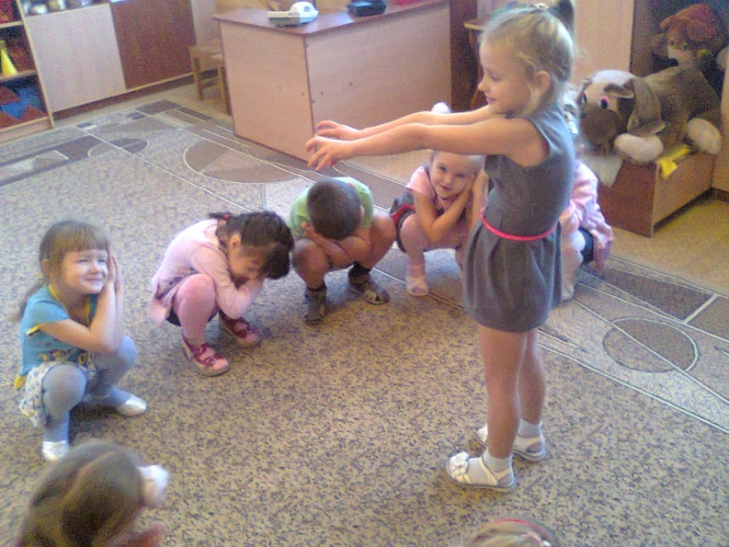
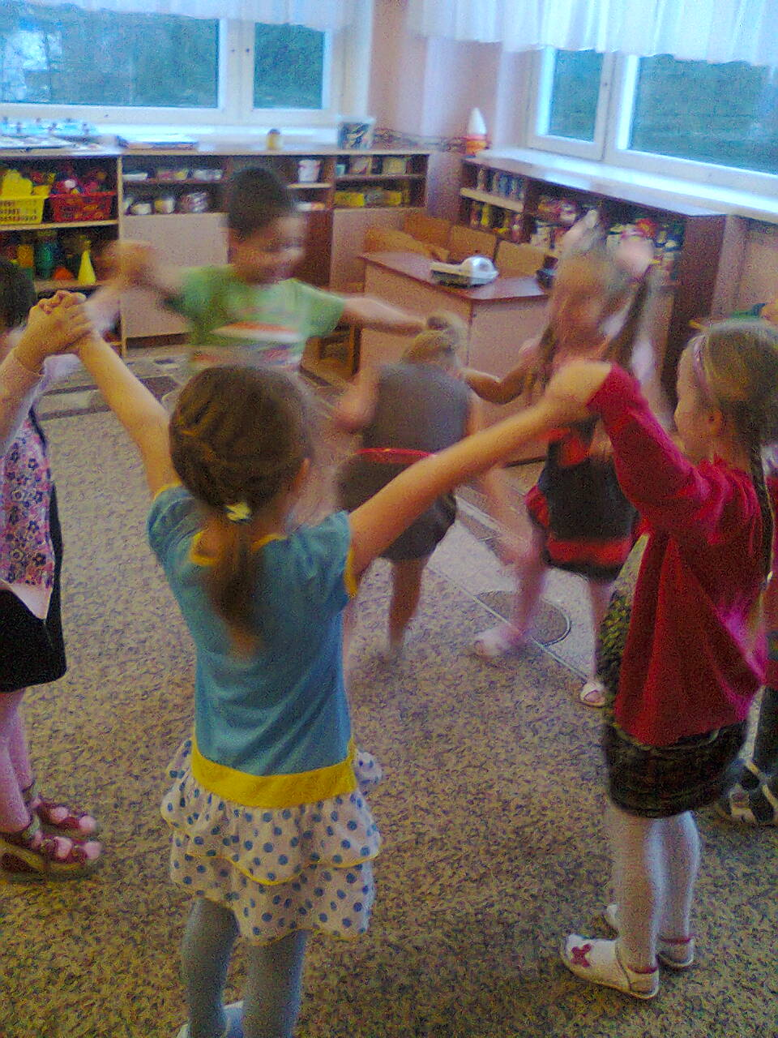
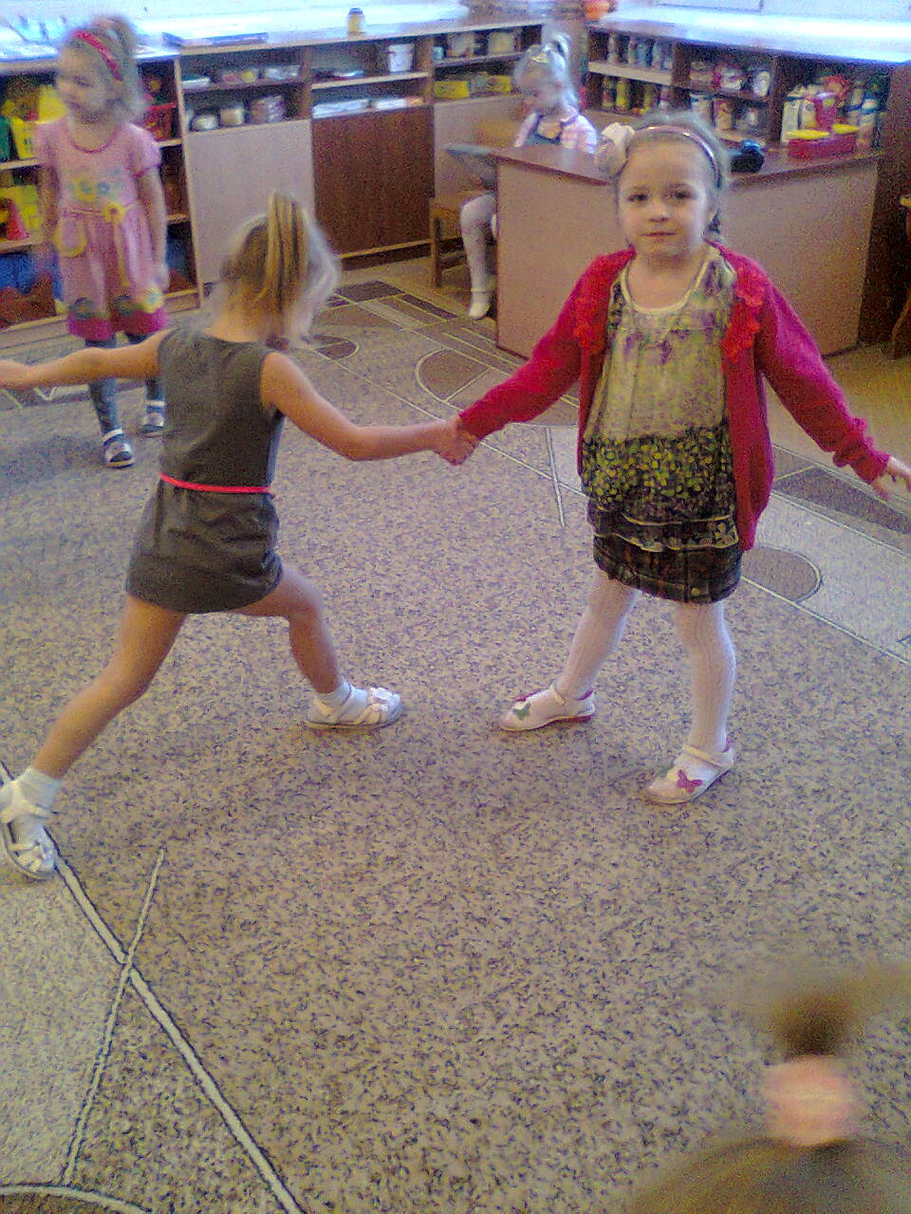
Подвижные игры

Slide 14
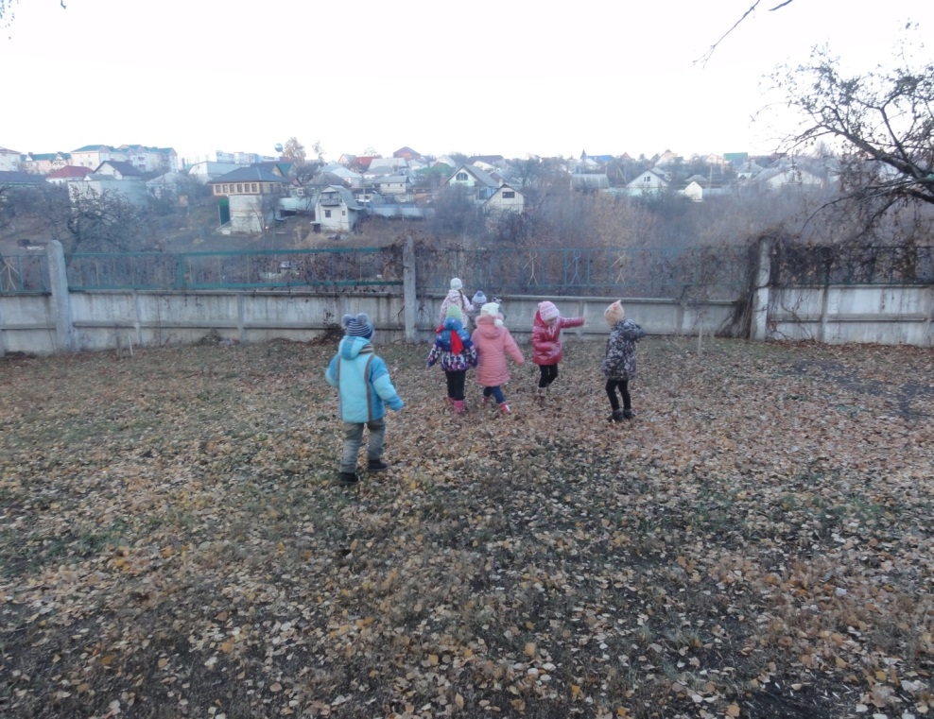
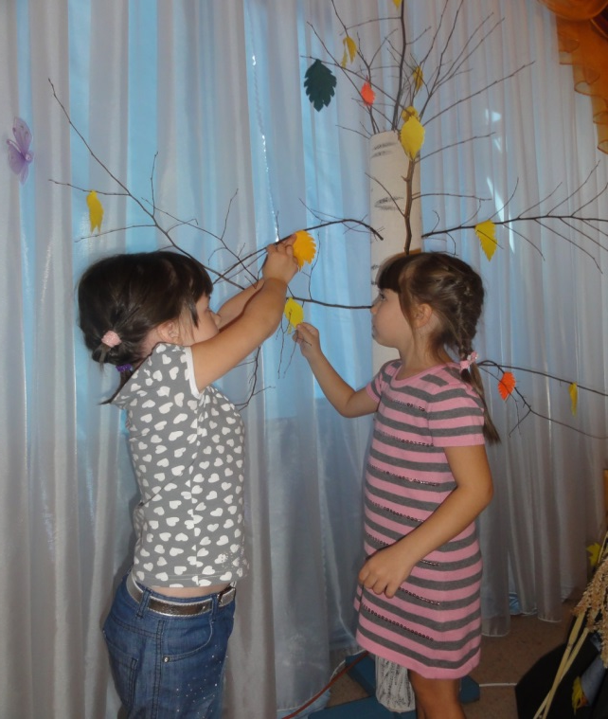

Slide 15
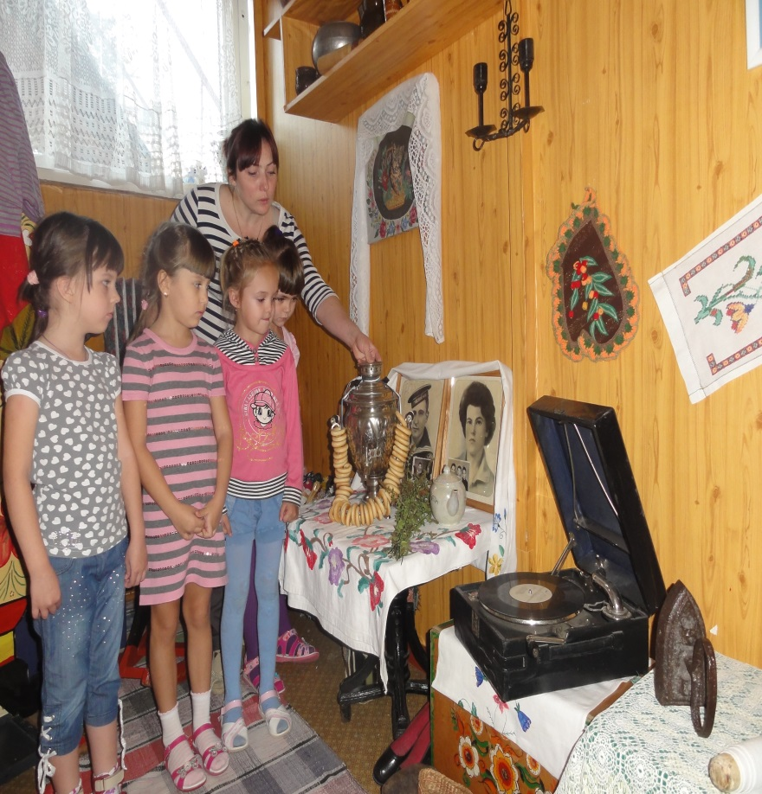
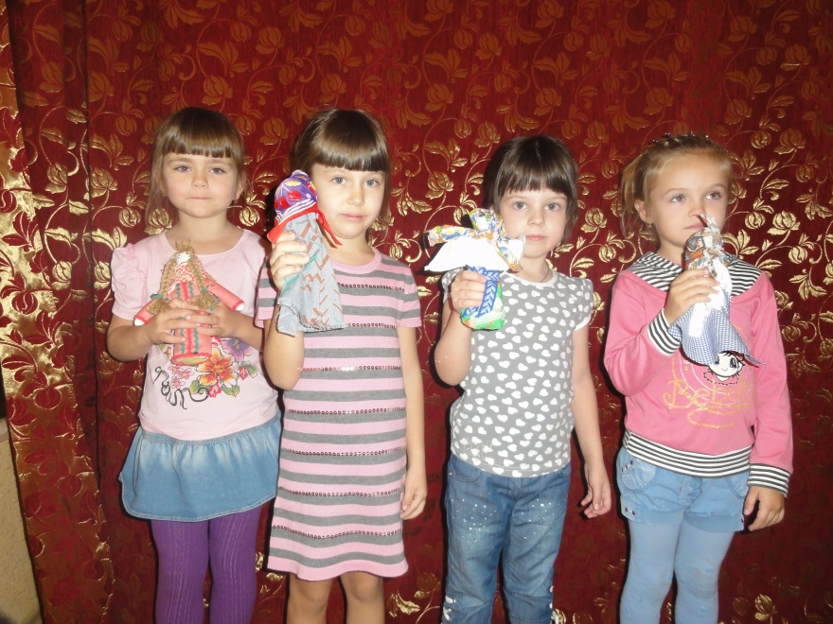

Slide 16
Спасибо За внимание

